Slide 1
Творчество
И.А. Крылова
Министерство образования и науки Российской Федерации
Муниципальное общеобразовательное учреждение
средняя общеобразовательная школа № __ г. Краснодара
Выполнил: ученик 5 «А» класса
Николай
Краснодар 20__

Slide 2
БАСНЯ – это краткий рассказ нравоучительного характера.
Басня состоит из двух частей:
рассказа и морали.
В рассказе в аллегорической (иносказательной) форме показана жизнь. Герои — это животные и люди. Присутствуют сатира, олицетворение, эзопов язык.
Мораль – это поучение, совет.
В морали всегда осуждаются глупые или плохие поступки.

Slide 3
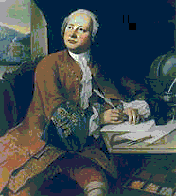
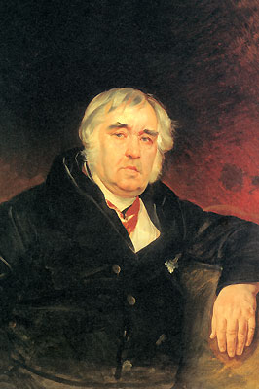
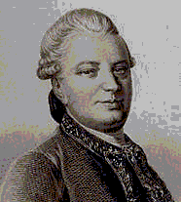
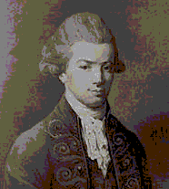
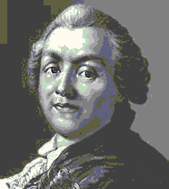
Басни в русской литературе писали:
М. В. Ломоносов
В. И. Майков
И. И. Хемницер
И. А. Крылов
А. П. Сумароков

Slide 4
Иван Андреевич Крылов (1769 - 1844)

Slide 5
Родился Крылов 13 февраля 1769 года в Москве, много читал и считался одним из самых просвещенных людей своего времени.
Учился Крылов мало, но читал очень много. Грамоте выучился дома (отец его был большой любитель чтения, после него к сыну перешёл целый сундук книг); французским языком занимался в семействе состоятельных соседей.
С 1786 года пишет пьесы, издаёт сатирический журнал «Почта духов», но басни—главные произведения писателя. Девять книг включают 236 басен.
В 1812 стал библиотекарем только что открывшейся Публичной библиотеки, где прослужил 30 лет, выйдя в отставку в 1841. Много работал по составлению библиографических указателей и славяно-русского словаря.
21 ноября 1844 в возрасте 75 лет Крылов скончался. Похоронен в Петербурге.

Slide 6
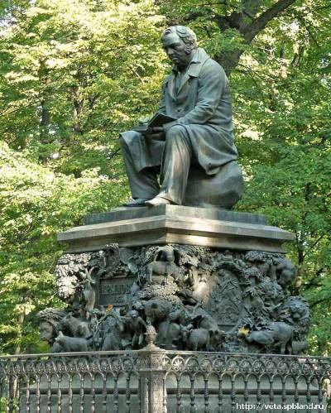
В 1855 году в Летнем саду Петербурга был установлен памятник великому баснописцу в бронзе.
Крылов изображен сидящим в кресле, задумчивым.
На каждой стороне постамента – барельефные изображения персонажей наиболее известных басен Крылова.

Slide 7
Стихотворение К.П. Вяземского
Кто не слыхал его живого слова?
Кто в жизни с ним не встретился своей?
Бессмертные творения Крылова
Мы с каждым годом любим всё сильней.
Со школьной парты с ними мы сживались,
В те дни «Букварь» постигшие едва,
И в памяти навеки оставались
Крылатые крыловские слова!
Забавой он людей исправил.
Сметая с них пороков пыль;
Он баснями себя прославил,
И слава эта наша быль.
И не забудут этой были
Пока по-русски говорят:
Её давно мы затвердили,
Её и внуки затвердят.

Slide 8
Давайте вспомним самые известные крылатые выражения из басен Ивана Андреевича Крылова

Slide 9
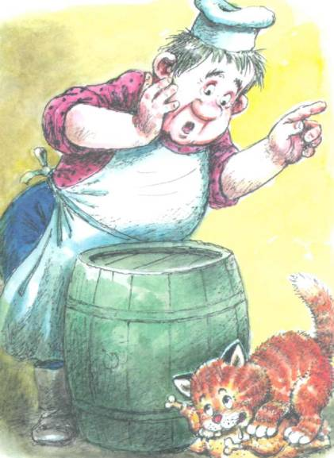
Басня «Кот и повар»
А Васька слушает да ест
Один говорит, стыдит, убеждает, а другой, не обращая внимания, продолжает делать что-то плохое.
Говорят, когда хотят подчеркнуть, что бесполезно уговаривать в тех случаях, когда нужны решительные меры, а не слова.

Slide 10
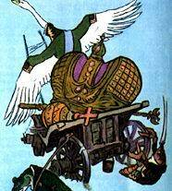
Басня «Лебедь, рак и щука»
А воз и ныне там
Говорится обычно в ситуации, когда прошло много времени, а дело с места не сдвинулось.
Сколько раз говорили, что надо готовиться к каждому уроку, «а воз и ныне там» - опять вы не подготовились.

Slide 11
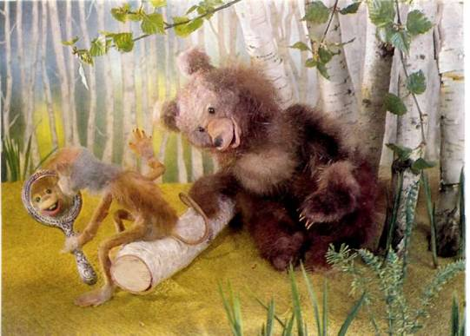
Басня «Зеркало и обезьяна»
Чем кумушек считать трудиться,
не лучше ль на себя, кума, оборотиться?
Вместо того, чтобы критиковать недостатки других, лучше посмотреть, нет ли их у тебя самого.
Говорится обычно иронически в ситуации, когда кто-либо указывает другому на недостатки, которые есть и у него самого.

Slide 12
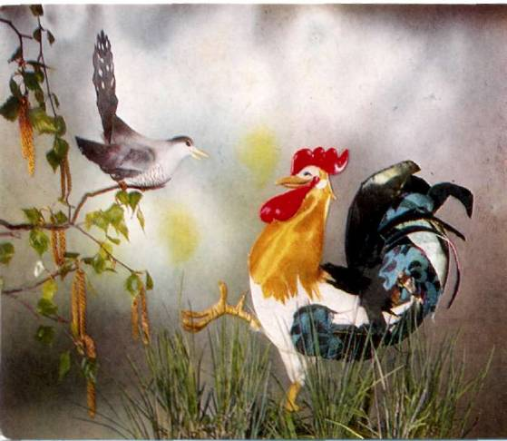
Басня «Кукушка и петух»
Кукушка хвалит петуха за то,
что хвалит он кукушку
Взаимные похвалы не бывают искренними.
Говорят иронически, когда один хвалит другого потому, что тот похвалил его.

Slide 13
И еще несколько крылатых фраз:
А вы, друзья, как ни садитесь,
Все в музыканты не годитесь. (Квартет)
А ларчик просто открывался. (Ларчик)
Ворона каркнула во все воронье горло. (Ворона и лисица)
Как белка в колесе. (Белка)
Слона-то я и не приметил. (Любопытный)
Спой, светик, не стыдись! (Ворона и лисица)
Ты виноват уж тем, что хочется мне кушать. (Волк и ягненок)
У сильного всегда бессильный виноват. (Волк и ягненок)
Хоть видит око,
Да зуб неймет. (Лисица и виноград)

Slide 14
Это интересно!
Иван Андреевич Крылов был очень трудолюбивым человеком.
А знаете ли вы, что для того, чтобы написать хорошие басни, надо много работать?
Только к одной басне «Кукушка и петух», в которой всего 21 строка, в черновых набросках он сделал около 200 строк.

Slide 15
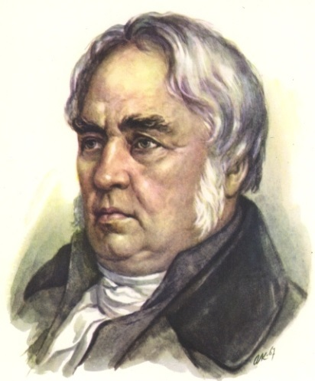
Басни И. А. Крылова учат быть добрыми, честными, справедливыми. Хотя в баснях действуют животные, птицы или предметы, мы понимаем, что речь идет о людях. Автор помогает нам оценить их поступки.

Slide 16
Спасибо за внимание!

